Slide 1
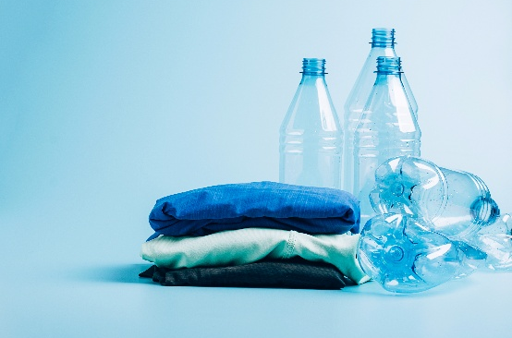





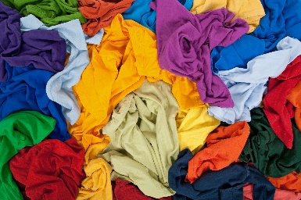

OFFRE DE TECHNOLOGIE
DECOTEX
Procédé de décoloration et de récupération des fibres textiles pour permettre leur réutilisation circulaire
DECOTEX [D03136]
DESCRIPTION
TEXTILE / RECYCLAGE / DECOLORATION / PET/ COTON/ TEINTURE/ PIGMENTS
Le projet Decotex a permis de mettre au point un procédé de décoloration sélectif innovant reposant sur l’emploi de solvants eutectiques profonds (DES) optimisé pour chaque couple de fibre (PET, coton, élasthanne, etc.) et famille de colorants, en vue de leur réemploi dans des procédés de recyclage fil à fil.
Une base de données référençant les DES présentant la meilleure affinité moléculaire avec les colorants et garantissant l’intégrité des fibres textiles a ainsi été consolidée, tout en tenant compte de leurs paramètres de mise en œuvre : Température, viscosité, phase, récupérabilité, degré de conformité REACH, disponibilité commerciale, coût….
Ainsi l’entreprise valorisatrice pourra enrichir son activité d’une technologie de décoloration sélective :
Permettant d’identifier le protocole de décoloration optimal pour chaque type de textile/ coloris,
Réduisant la quantité résiduelle de colorants/pigments perturbants les procédés de recyclage textile chimiques
APPLICATIONS
Décoloration sélective de textile (Coton, PET,…) en vue de leur intégration dans des procédés de recyclage fil à fil.
Dégradation sélective PET ou coton pour purification d’un gisement textile
MARCHÉ CIBLE
Recyclage textile
AVANTAGES COMPÉTITIFS
Technology readiness level
Base de données exhaustive recensant les protocoles de décoloration optimaux pour chaque textile/coloris
Optimisation du procédé globale de recyclage textile en réduisant les contraintes associées à la présence de colorant et d’apprêts (sourcing, tri, effuents…)
TRL 5/6
STADE DE DÉVELOPPEMENT
PROPRIÉTÉ
INTELLECTUELLE
Brevet et extension PCT déposée
Savoir-faire complet existant
TYPE DE PARTENARIAT
Brevet /Savoir-faire / base de données
PULSALYS recherche un partenaire industriel susceptible de promouvoir cette solution et/ou de l’intégrer à sa chaine de recyclage
LABORATOIRE
ENS Lyon
CONTACTEZ-NOUS
Edgar RAMBAUD
+33(0)6 59 35 85 54
Edgar.rambaud@pulsalys.fr

